Slide 1
Periode 4 Groene Retail
8 mei 2023

Slide 2
20 mrt |  | Start nieuwe periode
27 mrt |  | Keuzedelen behoefte klas 1 en 2
3 apr
10 apr | Geen les | 2e Paasdag
17 apr |  | o.a. gastles ‘duurzaamheid’
24 apr
1 mei | Geen les | Meivakantie
8 mei |  | Online verkoop, bestel- en levertijd
15 mei | TOETS / PITCH + inleveren opdrachten

Slide 3
Terugblik vorige les rondom service

Slide 4
Wat is service?
Het verlenen van een dienst. Je houdt rekening met de wensen en behoeften van de klant
Het doel van service is:
Klantenbinding
Continuïteit
Positionering t.o.v. concurrenten

Slide 5
En klant bezoekt een winkel, pakt een artikel, rekent af, gaat naar buiten. Simpel toch?
Maar waar laat de klant zijn auto of fiets ?
En waar kan de klant informatie krijgen ?
Op welke afdeling moet de klant zijn ?
Hoe moet er met het artikel worden omgegaan ?
Wat als het artikel niet bevalt of goed functioneert ?

Slide 6
Maar, service kost wel geld…..
De hoeveelheid service en de manier waarop je service verleent hangt af van:
De winkelformule (op welke doelgroep richt jij je)
Het verkoopsysteem (bediening of zelfbediening)
De organisatie (wel of geen keten)

Slide 7
Wanneer verleen je service?
Pre-salesservice
Salesservice
After-salesservice

Slide 8
Meenemen naar de les:
alle vormen van service op jouw leerbedrijf
Oppotten – advies – ruilen – op zicht meenemen – advies aan huis – bezorgen – demonstratie barbecue – voetmeetservice – pakketservice (bijv. PostNL) – klantenservice – trimsalon – hondenwasstraat – etc.

Slide 9
ONLINE VERKOOP
Consument koopt online steeds meer bloemen, planten en aanverwante artikelen
Welke schakels uit de keten kunnen er komen te vervallen bij online koop door de consument?

Slide 10
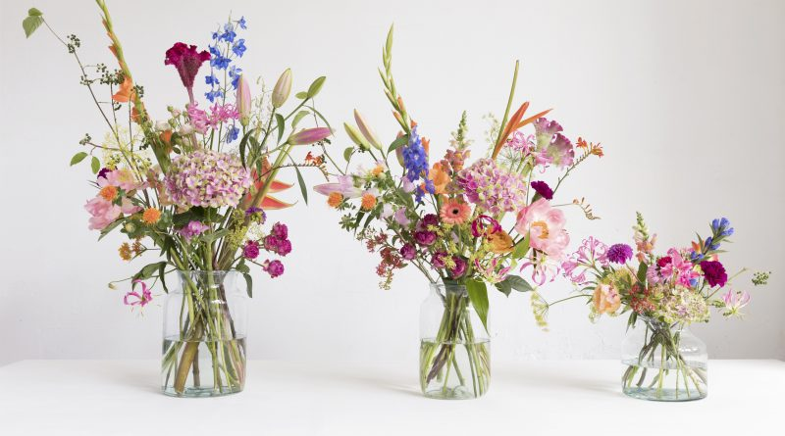
Rechtstreeks bij groothandel
Rechtstreeks bij kwekers
Bij de webwinkel van een fysieke winkel
Via gespecialiseerde online shop (Bloomon)
De online keten is vaak sneller en goedkoper dan de traditionele keten

Slide 12
BESTEL- EN LEVERTIJD

Slide 13
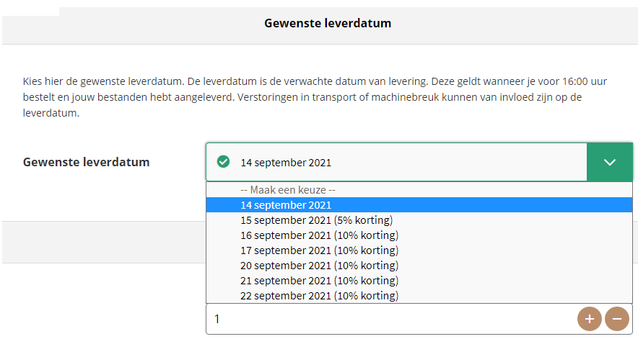
Factoren die de levertijd beïnvloeden
Seizoen, afstand (bijv. buitenland), beschikbaarheid klant op specifieke dag, custommade product, beschikbaarheid bij leverancier, koeriersdienst/ bezorgdienst, grote paketten

Slide 15
Voor het geval je zelf aan de slag wilt:)
www.starteenwinkel.nl
Web programma waarmee je zelf een webwinkel kunt bouwen
Zelf productfoto's maken voor je webwinkel: zo doe je dat (kgom.nl)
Via dit blog krijg je tips om mooie foto's te maken van je producten die je online
wilt verkopen. Je wordt stap voor stap door het proces geloodst

